Slide 1
ГРАФЛЕКСИ
Підготували: студенти 2 курсу ХТФ групи ХН-01 Кух Анжела Денисенко Артем

Slide 2
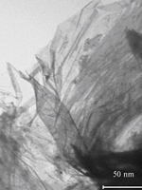
Терморозширений графіт
Терморозширений графіт — це специфічний матеріал з властивостями, характерними графіту з одного боку, та з додатковими властивостями, відмінними від електрографіту і графітовуглецевих композицій, що застосовуються в ущільненнях.

Slide 3
Інші відомості
Назви, які можна зустріти:
Терморозширений графіт;
ТРГ;
Гнучкий графіт.
Торгові марки:
Grafoil® (Графойл) - торговя марка UCAR Carbon Co. Inc;
GRAPH-LOCK® - торгова марка Garlock;
Graflex - торгова марка M. Brashem Inc.;
Графлекс (рос.) - торгова марка компанії «Унихимтек»;

Slide 4
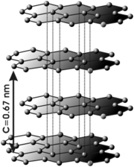
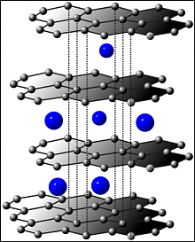
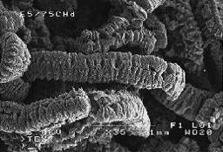
Виробництво ТРГ

Slide 5
Властивості ТРГ
Окрім основних властивостей, характерних для графіту, володіє також: — високою пружністю; — стискливістю; — хімічною інертністю; — пожежостійкістю; — термостійкістю; — анізотропною електропровідністю; — анізотропною теплопровідністю.
Властивості практично не залежать від температури (в межах робочих температур).

Slide 6
Основні відомості
Графлекс — це сальникові ущільнення для арматури, насосів і фланцевих з’єднань (сальникові набивки і кільця, ущільнюючі комплекти), фланцеві прокладкові вироби, графітова фольга, армований і неармований графітовий лист.

Slide 7
Порівняльні експлуатаційні характеристики ущільненої арматури
Характеристики | Термін служби, місяців
 | Азбест | ГРАФЛЕКС
Запірна арматура:
Вентилі | 6-12 | 24-48
Заслонки на парі | 4-6 | 24-48
Заслонки на воді | До 12 | До 48
Регулююча арматура:
Регулюючі клапани | 5-8 | 12-24
Клапани вприскування | 3-4 | 12

Slide 8
Практичні результати застосування ущільнень графлекс на прикладах
Тип обладнання | Середовище | Температура середовища, $°С$ | Тип ущільнення | Термін служби ущільнення графлекс/раніше застосовуваних
Центробіжний насос | Нафтопродукти (важкий газойль) | 400 | Комплект кілець | 2,5 доби/8-12 год
Центробіжний насос | Розчинники і органічні речовини | 60-80 | Комплект кілець | 4 місяці/21 доба
Центробіжний насос | Бітум | 450 | Комплект кілець | 6 місяців/2-3 тижні
Центробіжний насос | Розчинники і органічні речовини | 120 | Набивка НГФ-ХБ | 3 місяці/14 діб
Плунжерний насос | Нафтопродукти (парафін) | 150 | Комплект кілець | 4 місяці/20 діб
Арматура | Розчин екстрактів (фенол, олія, смола) | 250 | Комплект кілець | 1 рік/ 30 діб

Slide 9
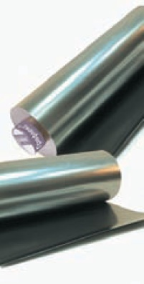
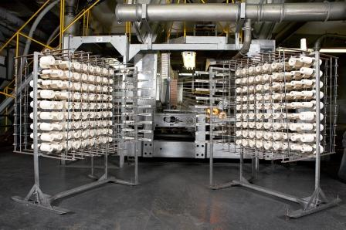
Фольга ГРАФЛЕКС

Slide 10
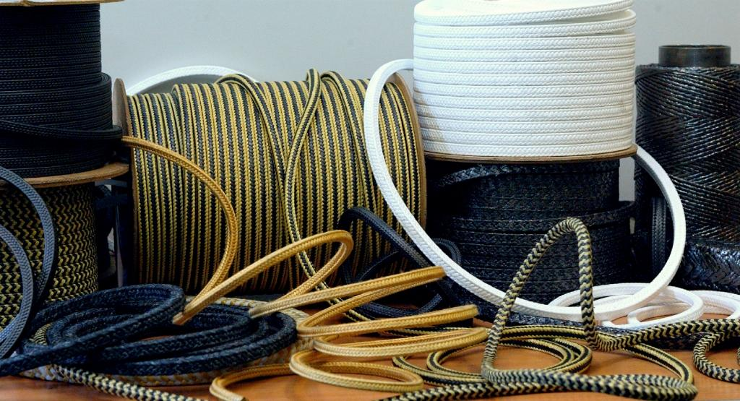
Сальникові набивки
Експлуатаційні параметри сальникової набивки визначаються її типом і матеріалом:
тиск робочого середовища — до 50 МПа;
температура робочого середовища — від -200$°С$до +560$°С$;
лінійна швидкість ковзання — до 20 м/сек;
рН середовища — від 0 до 14.
Основні групи сальникових набивок:
Графітові на основі армованої фольги ГРАФЛЕКС.
Фторопластові, на основі фторопласту.
З синтетичних волокон.
З вуглецевих волокон.
З натуральних волокон.
Керамічні.
Комбіновані.

Slide 11
Набивки на основі армованої фольги
Графлекс Н1100 | Плетена набивка з ниток графітової фольги, армованої ХБ ниткою
Графлекс Н1200 | Плетена набивка з ниток графітової фольги, армована склониткою
Графлекс Н1300 | Плетена набивка з ниток графітової фольги, армована металевою проволокою

Slide 12
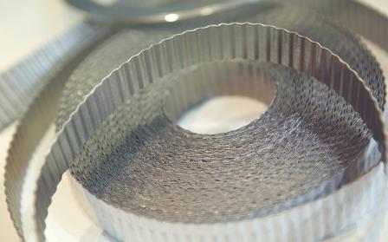
ГРАФЛЕКС стрічка

Slide 13
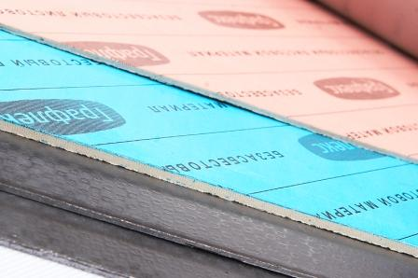
Лист
Експлуатаційні параметри прокладок з листових матеріалів ЛПМ в залежності від їх типу знаходяться в наступних межах:
тиск робочого середовища — до 15 МПа;
температура робочого середовища — від -200$°С$ до +450$°С$;

Slide 14
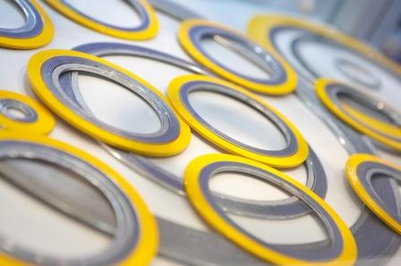
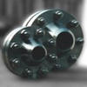
Спірально-навиті прокладки
Експлуатаційні параметри прокладок СНП в залежності від їх типу знаходяться в наступних межах:
тиск робочого середовища — до 20 МПа;
температура робочого середовища — від -200$°С$ до +560$°С$;

Slide 15
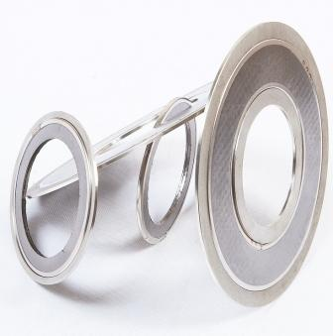
ПГФ і ПАГФ
Експлуатаційні параметри прокладок ПГФ та ПАГФ в залежності від їх типу знаходяться в наступних межах:
тиск робочого середовища — до 40 МПа;
температура робочого середовища — від -200$°С$ до +600$°С$;

Slide 16
Прокладки на стальній основі
Тип прокладки | Тиск, МПа | Температура | Робоче середовище
ГРАФЛЕКС ПОГФ на стальній зубчатій основі | 50 | Не обмежується. Визначається стійкістю металу фланців і обмежувачів стисненя | Для стальної основи з нержавіючої сталі склад робочого середовища визначається областю застосування матеріалу ГРАФЛЕКС. Стальна основа з вуглецевої сталі допускається лише для нейтральних середовищ при Т не більше 300.
ГРАФЛЕКС ПОГФ на стальній гладкій основі | 10 | Для гарячого повітря не більше 450, для інших середовищ визн. Областю застосування матеріалу ГРАФЛЕКС.

Slide 17
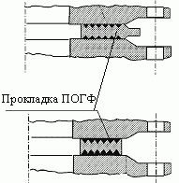
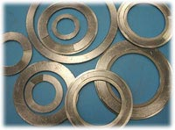
Прокладки на стальній основі

Slide 18
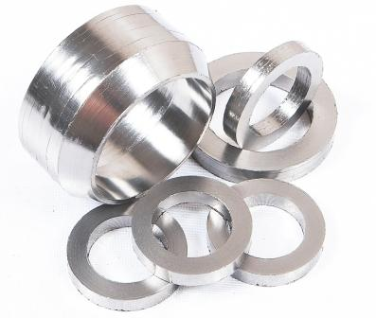
Кільця
Експлуатаційні параметри кілець і комплектів в залежності від їх типу знаходяться в наступних межах:
тиск робочого середовища — до 50 МПа;
температура робочого середовища — від -200 до +560;

Slide 19
Дякуємо за увагу!

